Slide 1

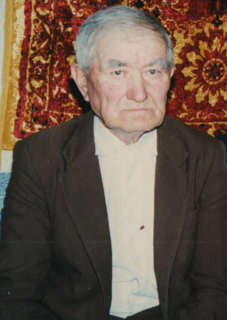
Бутяев Семен Андреевич
1922г – 2002 г.
Ветеран,
участник
Великой Отечественной войны.
1941г – 1945 г. Работа ученика 4 класса М Б О У Савалеевской С О Ш Петрова Никиты .

Slide 2
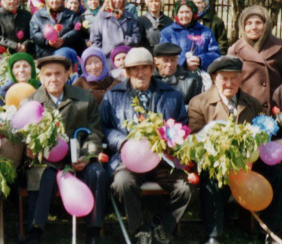
Семен Андреевич родился 17 февраля 1922 года в семье Бутяева Андрея и Александры. Место рождения ТАССР Альметьевский район деревня Савалеево. Получил начальное образование, окончил 5 классов в 1935 году.

Slide 3
В 1938 году вступил в члены колхоза и работал в колхозе до призыва в ряды Советской армии. Основная гражданская специальность – комбайнер.
Призван на военную службу Акташским военным комиссариатом и направлен в часть 22 августа 1941 года. С августа 1941 года - по январь 1943 года служил в 138 отделении Артиллерийского дивизиона – орудийным.

Slide 4
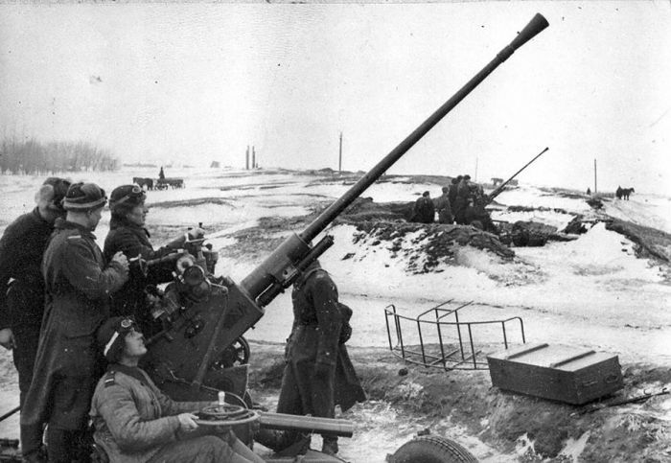
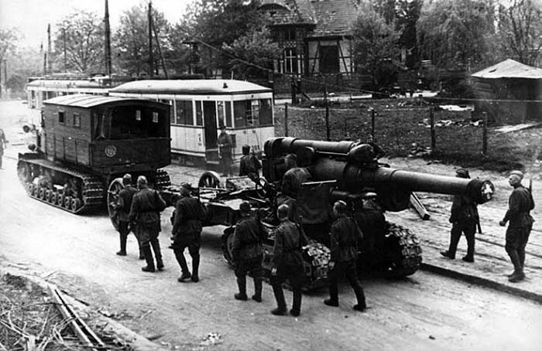
С января 1943 года - по ноябрь 1945 года служил в 1300 Артиллерийском полку – шофером.
С ноября 1945 года - по ноябрь 1946 года служил в 10 Артиллерийской бригаде – шофером.

Slide 5
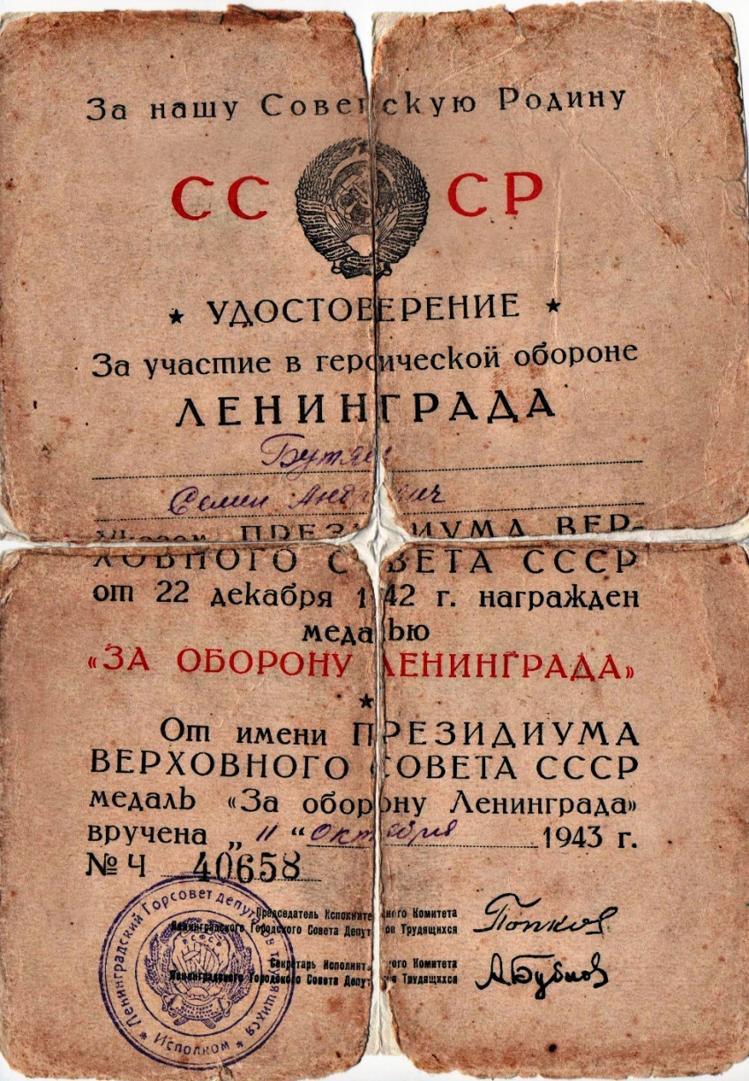
Правительственные награды.
За участие в обороне Ленинграда от 22 декабря 1942 года награжден медалью «За оборону Ленинграда».

Slide 6
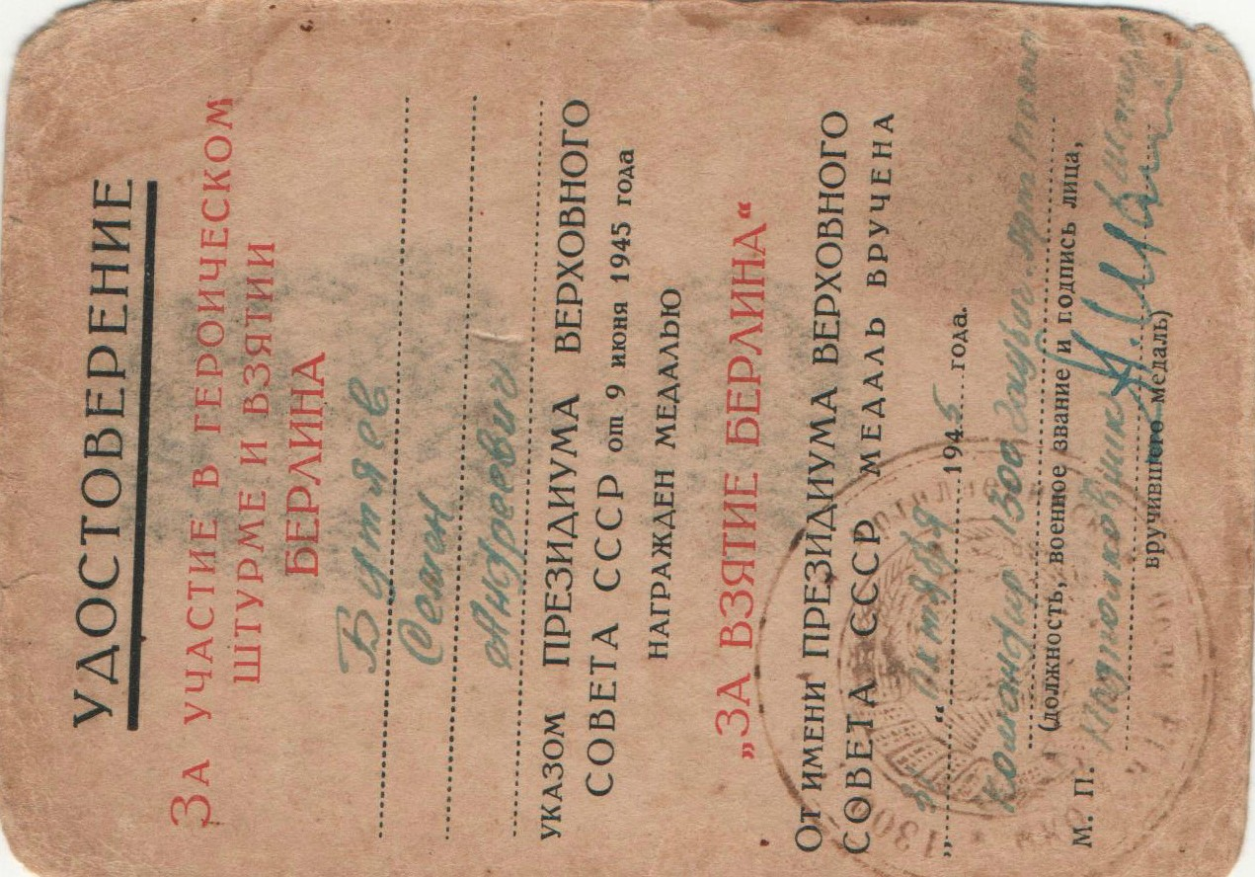

Slide 7
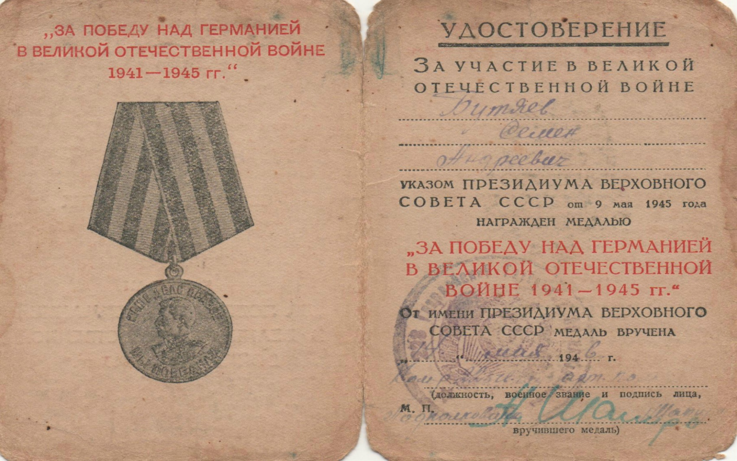
Медаль « За Победу над Германией».

Slide 8
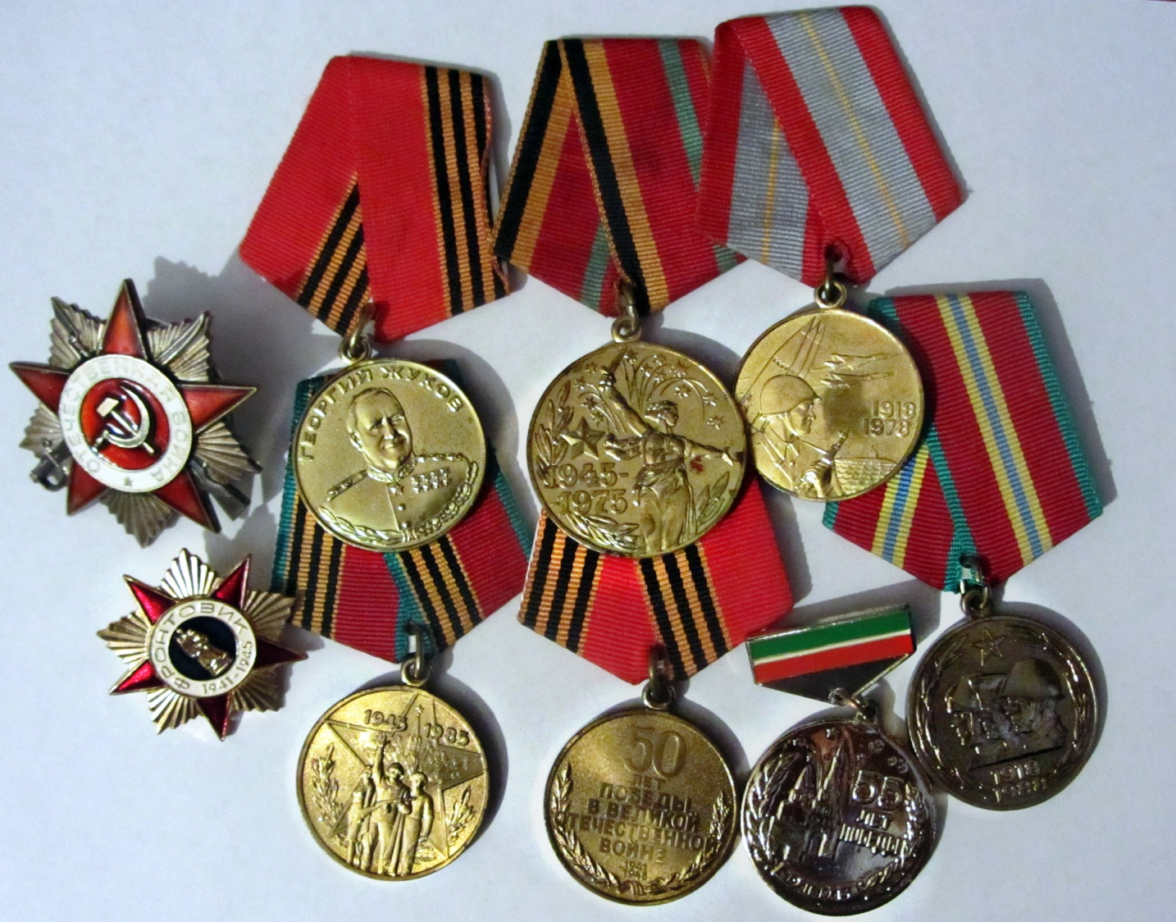
Так же имеет 2 медали «За Отвагу» и другие награды.
Уволен в запас 13 ноября 1946 года на основании Приказа МО СССР от 22 октября 1946 года.

Slide 9
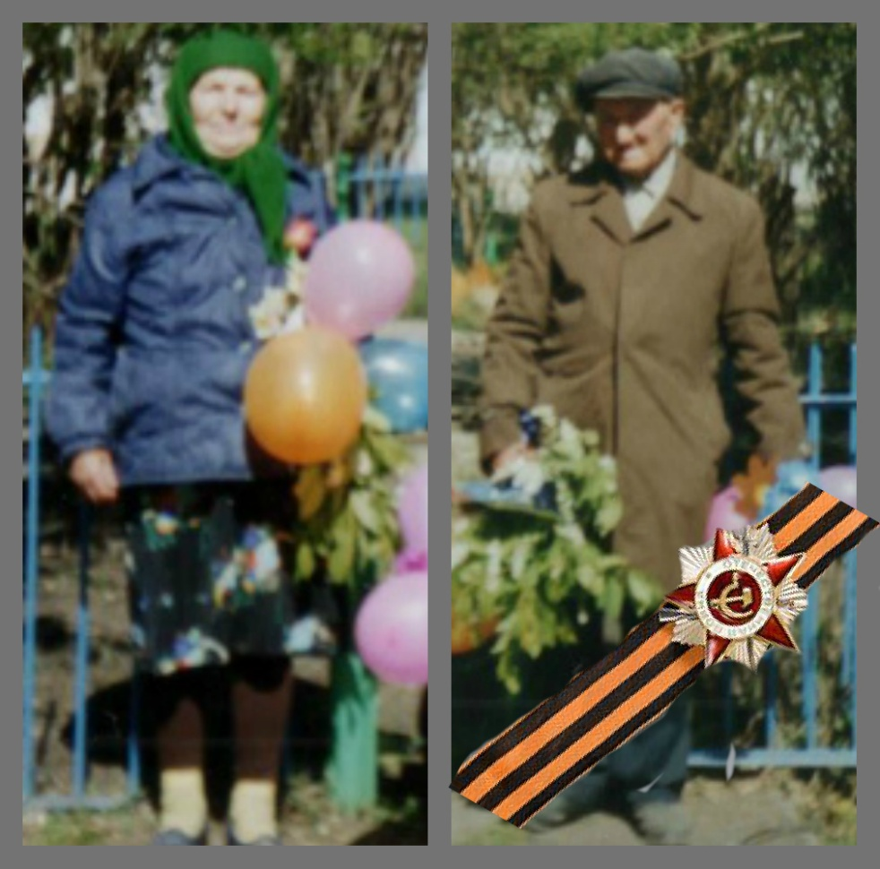
Вернувшись в родное село начал трудиться в колхозе – комбайнером.
1947 году женился на Капитоновой Марии Никитичне. В семье Бутяевых родилось: 8 детей – Анна, Алексей, Иван, Ольга, Николай, Михаил, Валерий и Андрей. Имеют 20 внуков и 29 правнуков. Вместе прожили 55 лет.
Прадедушка умер в возрасте 80 лет.

